Slide 1
Multikulturní výchova
Mgr. Andrea Preissová Krejčí, Ph.D.

Slide 2
Cíle viz karta předmětu, ve zkratce:
Reflexe realizace MKV na českých školách.
Vycházíme z analýzy zjišťující přístupy pedagogů k realizaci multikulturní výchovy pedagogy základních a středních škol v České republice.
Popíšeme redukcionistické chápání multikulturní výchovy vztahující se výhradně k etnickým a kulturním odlišnostem.
Popíšeme transkulturní přístup k MKV.
Ukážeme příklady dobré praxe.
Seznámíme se s nejnovější literaturou vztahující se k dané problematice.

Slide 3
Jak uspět v tomto předmětu?
Ukončení: zápočet – formou písemného testu ověřujícího znalosti a aktivní účast na výuce.

Slide 4
Dostupnost
https://www.vydavatelstviupol.cz/cz/results,1-20?keyword=Preissov%C3%A1+&limitstart=0&option=com_virtuemart&view=category&virtuemart_category_id=0
Dále: Otevřené časopisy (open access časopisy), což jsou vědecké a odborné časopisy volně dostupné na základě tzv. “otevřeného přístupu” (Open Access):

Slide 5
Publikace odpovídající tématu volně ke stažení:
Pedagogická orientace
Dostupné na www:
https://journals.muni.cz/pedor/article/view/6453
Paidagogos
Dostupné na www: http://www.paidagogos.net/issues/2016/1/article.php?id=5
AntropoWebzin
Dostupné na www:
http://www.antropoweb.cz/webzin/index.php/webzin/article/view/224
Studia Paedagogica
Dostupné na www:
http://www.phil.muni.cz/journals/index.php/studia-paedagogica/article/view/1545
Sociální pedagogika
Dostupné na www:
http://soced.cz/wp-content/uploads/2014/11/STUDIE_Limity-%C4%8Desk%C3%A9ho-pojet%C3%AD-multikulturn%C3%AD-v%C3%BDchovy_FINAL.pdf

Slide 6
Literatura
Viz karta předmětu, předně:
PREISSOVÁ KREJČÍ, A. Za hranice multikulturalismu. Olomouc: Univerzita Palackého, 2016.
PREISSOVÁ KREJČÍ, A. Multikulturalismus – ztracené paradigma? Olomouc: Univerzita Palackého, 2014.
PREISSOVÁ KREJČÍ, A. – CICHÁ, M. – GULOVÁ, L. Jinakost, předsudky, multikulturalismus. Olomouc: Univerzita Palackého, 2012.
HIRT, T. Svět podle multikulturalismu. In HIRT, T. – JAKOUBEK, M. a kol. Soudobé spory o multikulturalismus a politiku identit. Plzeň: Aleš Čeněk, 2005.
MOREE, D. Základy interkulturního soužití. Praha: Portál, 2015.
Čtvrtletní zprávy o situaci v oblasti migrace - Aktuální informace o migraci (mvcr.cz)

Slide 7
Postmoderní diskurs
Ideové kořeny multikulturalismu nalezneme v novověké i postmoderní filozofii, která preferuje nové hodnoty a etabluje novou etiku současnosti.
Vzniká nová morálka založená na principech uznání plurality jako společenské hodnoty vedoucí jedince k převzetí zodpovědnosti za život dalších generací.

Slide 8

Úvod do teorie multikulturalismu
Pluralistický či diferenční model
Kritický multikulturalismus
  Je založen na představě přirozených a nepřekročitelných hranic mezi skupinami.
  Usiluje o rozšíření kritického dialogu napříč skupinovými hranicemi a zároveň i v rámci skupin a klade důraz na individuální přístup.

Slide 9
Multikulturní výchova
REDUKCIONISTICKÉ POJETÍ MKV
TRANSKULTURNÍ PŘÍSTUP
Popisuje sociokulturní jednotky jako homogenní a statické skupiny.
Selektivnost informací.
Podtrhává jinakost druhých a zjednodušuje jejich odlišnost.
Hledá společná témata.
Využití kooperativních strategií ve výuce.
Ustupuje od výčtů charakteristik jednotlivých skupin.
Relativizuje koncepty skupinové identity

Slide 10
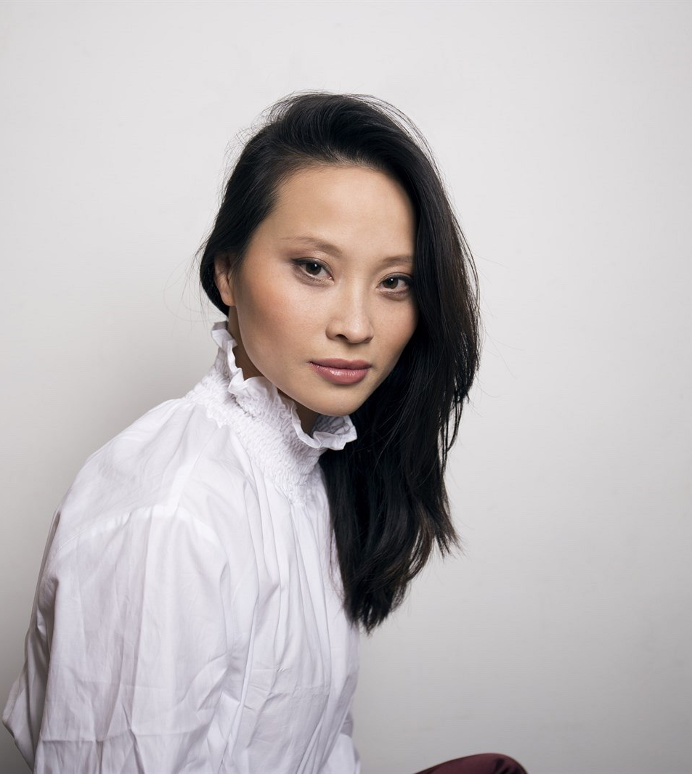
Ne všechny vietnamské děti přebraly po rodičích večerky.
Do Thu Trang
Úkol dne: Zjistěte o paní Do Thu Trang dostupné informace
Viz např. https://www.youtube.com/watch?v=G3Czhb2t0WU
Jakým stereotypům o Vietnamcích její život odporuje?

Slide 11
Menšiny a migranti
Nejen v ČR

Slide 12

Menšiny - jednotlivé etnické a národnostní menšiny v ČR
https://www.vlada.cz/cz/ppov/rnm/historie-a-soucasnost-rady-15074/
Menšiny a marginalizované skupiny
Klíčová slova: menšina, etnická menšina, národnostní menšina, sociální exkluze, marginalizace

Slide 13
„Co si představujte pod pojmem menšina?“
Pod pojmem menšina si můžeme představit nejenom komunity Vietnamců, Romů, Řeků, Slováků, ale také osoby handicapové, sociálně slabé, seniory, drogově závislé, bezdomovce, náboženské skupiny a mnohé další.
Etnické menšiny jsou obecně složeny z jednotlivců spojených dohromady různými vazbami – původem, národností, kulturou, náboženstvím ad.
Národnostní menšinou označuje takové menšiny, jejichž příslušníci se začnou považovat za součást národa, který žije za hranicí státu, v němž tvoří menšinu. Jejich jazyk byl kodifikován na půdě onoho „mateřského národa“, jehož kulturu přijímají a sdílejí…

Slide 14
Národnostní menšiny
Vymezení pojmu národnostní menšina a příslušník národnostní menšiny stanoví zákon 273/2001 Sb., o právech příslušníků národnostních menšin a o změně některých zákonů, ve znění pozdějších předpisů. Konkrétně § 2 zní:
Národnostní menšina je společenství občanů České republiky žijících na území současné České republiky, kteří se odlišují od ostatních občanů zpravidla společným etnickým původem, jazykem, kulturou a tradicemi, tvoří početní menšinu obyvatelstva a zároveň projevují vůli být považováni za národnostní menšinu za účelem společného úsilí o zachování a rozvoj vlastní svébytnosti, jazyka a kultury a zároveň za účelem vyjádření a ochrany zájmů jejich společenství, které se historicky utvořilo.
Příslušníkem národnostní menšiny je občan České republiky, který se hlásí k jiné než české národnosti a projevuje přání být považován za příslušníka národnostní menšiny spolu s dalšími, kteří se hlásí ke stejné národnosti.

Slide 15
Národnostní menšiny zastoupené v Radě vlády pro národnostní menšiny
Běloruská menšina
Bulharská menšina
Chorvatská menšina
Maďarská menšina
Německá menšina
Polská menšina
Romská menšina
Rusínská menšina
Ruská menšina
Řecká menšina
Slovenská menšina
Srbská menšina
Ukrajinská menšina
Vietnamská menšina
Lyceum Řekyň
https://www.ceskatelevize.cz/porady/11690334848-sousede/419236100111012/
„Etnický zázrak“

Slide 16
Jaké je to v ČR s integrací… https://www.youtube.com/watch?v=PvimLhIwazo
https://www.youtube.com/watch?v=UDvPJ2iTv14
Anife Vyskočilová
https://www.youtube.com/watch?v=vqpXqAHElTo
Fugi Nguyen
https://www.youtube.com/watch?v=0zB2dF8oCmA
Lejla Abbasová
Život vietnamské fotografky u nás. https://www.ceskatelevize.cz/ivysilani/1131721572-babylon/
Premiéra:
13. 3. 2021
13:10 na ČT2

Slide 17

Dlouhá cesta k novému domovu

Slide 18
Cizinci
Jinou skupinou (také termínově vymezenou) jsou cizí státní příslušníci, tj. cizinci s povolením k pobytu na území České republiky (bez azylantů), kteří na konci roku 2018 tvořili 5,3 % obyvatelstva.
Počet cizinců na území ČR setrvale stoupá. K 31. prosinci 2022 bylo na území ČR registrováno celkem 1 116 154 osob cizí státní příslušnosti, z toho 782 000 na základě oprávnění k přechodnému pobytu a 334 154 na základě oprávnění k trvalému pobytu. Za výrazným nárůstem počtu cizinců na území ČR stojí zejména vydávání dočasné ochrany státním příslušníkům Ukrajiny, kteří prchají před válkou ve své zemi. Od počátku ruské agrese na Ukrajině bylo v České republice v roce 2022 vydáno celkem 473 216 dočasných ochran. Česká republika měla v roce 2022 největší počet vydaných dočasných ochran v rámci EU v přepočtu na obyvatele. Mezi cizinci pobývajícími legálně na území ČR převažují občané třetích zemí (888 806 osob, tj. 80 %) nad občany členských států EU, EHP a Švýcarska (227 348 osob, tj. 20 %).
Pozor, nezaměňujme tedy příslušníky národnostních menšin a cizí státní příslušníky, byť se mohou hlásit ke stejné národnosti.
Čtvrtletní zprávy o situaci v oblasti migrace - Aktuální informace o migraci (mvcr.cz)

Slide 19
Aktuální situace v České republice
Čtvrtletní_zpráva_o_migraci_–_IV_2022.pdf
473 216 bylo vydáno dočasných ochran v České republice Česká republika měla v roce 2022 největší počet osob se statusem dočasné ochrany v rámci EU v přepočtu na obyvatele.
5 milionů - téměř tolik bylo vydáno dočasných ochran v Evropské unii.
15,1 milionu* tolik bylo evidováno příchodů od začátku ruské agrese na Ukrajině do Polska, Maďarska, Rumunska a na Slovensko + 10,2 milionu návratů zpět na Ukrajinu ze zemí EU.

Slide 20
Dlouhá cesta k novému domovu
Seznámíme se s procesem migrace, uvědomíme si složitost tohoto procesu, který v sobě zahrnuje četné překážky, odpírání a značnou odvahu jedince čelit neznámému a jít dál.
Pokusíme se pochopit pocity samotných migrantů, které mohou být převážně negativní a frustrující, a obtížnost se s těmito pocity vypořádat, změnit pohled na jednotlivé země.
Uvědomíme si, že cizince často kategorizujeme na základě dílčích, mnohdy zkreslených a neúplných informací o některých zemích či národech.
Pokusíme se zvýšit schopnosti empatie a pochopení situace imigrantů.

Slide 21
Migrace
Pod pojmem migrace rozumíme přesun člověka z jednoho místa (prostoru) do druhého místa pro život. S migrací je spojena změna bydlení, obživy (či zaměstnání), sociálních vztahů, ale také nabývání nových hodnot pro jedince i skupiny, které nemusí být vždy ziskové, ale také ztrátové, přesto se jedná o proces lidem, respektive lidstvu přirozený.
Migrace je proces, který ovlivňuje skrze své příčiny a následky nejen životy účastníků přesídlení, ale také sociální prostředí původního i nového prostoru. „Migrace se výrazně podílejí na proměnách způsobu života nejen v jeho praktických formách, ale také v myšlení lidí.“ (Brouček, 2018, s. 3)
Migrací se zabývá řada sociálních věd, především etnologie, antropologie, sociologie, sociální geografie, demografie, historie, politologie.
Slovníková definice (rozšiřující učivo):
Migrace (z latiny: migrātiō – stěhování)
přesun jednotlivců i skupin v prostoru, který je spolu s porodností a *úmrtností klíčovým prvkem v procesu populačního vývoje a výrazně ovlivňuje společenské a *kulturní změny obyvatel na všech úrovních. Podstatné jsou otázky, zda migrace byla vědomá a záměrná, zda nové teritorium bylo již osídleno jinou populací, do jaké míry probíhala migrace násilně aj. Z evolučního hlediska jde o jednorázovou událost; je to vlastně přemístění se populace nebo její části z jedné lokality na jinou, přičemž lokality se nemusí lišit ve smyslu definice ekologické niky. Migrace může mít dlouhotrvající účinek, ale nemusí být spojena s následnou *kolonizací. Příčiny migrací mohou být různé, pozitivní i negativní. S ekonomickým rozvojem se intenzita migrace neustále zvyšuje (Malina, 2009).

Slide 22
Identita
Multikulturní ideologie vycházela dříve z pluralistického pojetí multikulturalismu, jeho klíčovým motivem je přesvědčení, podle kterého je možné vysvětlit jednání jedince, ale také ho odhadovat na základě znalosti historie a kulturních zvyklostí skupiny, jejíž je jedinec součástí (Moree, 2008, s. 23–26). Zásadním limitem tohoto přístupu je z toho plynoucí tendence popisovat sociokulturní jednotky jako homogenní a statické skupiny a selektivnost při výběru informací, které o nich ve veřejném prostoru, případně mediálním diskursu podáváme.

Slide 23
Dichotomie „my“ a „oni“
Často je identita založena na dichotomii „my“ a „oni“.
Naše identita, často chápána jako etnická identita, je brána jako neměnný faktor determinující člověka, přičemž je z praktického hlediska irelevantní, zda je vnímána jako něco vrozeného, nebo naučeného.
Je to naše identita, jejíž stálost nám poskytuje pocity sociálního bezpečí, její proměnlivost je přijímána často s despektem, protože je vnímána jako element ohrožující jistoty, které v rámci své komunity máme.

Slide 24
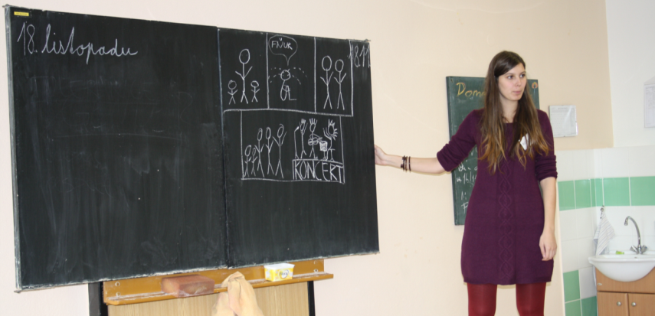
Aktivita: Storyboard

Slide 25
Identita je dynamická a proměnlivá
Do identity vrůstáme.
Identita vzniká pozvolna tak, že dítě dostává odpovědi na své otázky o tom, kým je, ale také o tom, kým není. Nejde totiž jen o to, za koho se považuji já sám, ale také o to, za koho mě považují ostatní. Identita je dynamická. Její jednotlivé vrstvy a složky vznikají po celou dobu života nositele.
Nové životní události nás často nutí naši identitu redefinovat.
Identita je mnohovrstevnatá. Kategorie, s kterými se během života identifikujeme, jsou definovány nejrůznějším způsobem – genderově, etnicky, národnostně, sociálně nebo nábožensky. Průnikem těchto kategorií je právě naše identita.

Slide 26
Předsudek má mnoho podob
uvědomit si „jinakost“ lidí kolem sebe,
naučit se s touto jinakostí pracovat – budovat vnitřní porozumění, toleranci a empatii,
porozumět pojmům generalizace, stereotyp a předsudek, dokázat tyto pojmy vůči sobě vymezit,
uvědomit si stereotypy ve svém vlastním myšlení a jednání,
přijmout vlastní „jinakost“ a na prožitku této jinakosti budovat empatii vůči lidem posuzovaným na základě stereotypů.

Slide 27
Identita je hybridní
Identita je hybridní. Dítě vyrůstající v multikulturním prostředí, daným např. různorodostí jeho rodičů, může sdílet dvojí identitu či smíšenou identitu. Nejsme nuceni si vybírat pouze jednu z nabízených identifikací, můžeme být např. Čechy i Slováky i Romy, stejně tak jako obyvateli Prahy.
Identita mající dynamicko-mnohovrstevnatě-hybridní charakter předpokládá, že respektujeme právo na sebeurčení, jen tak dáme sobě i druhým svobodu identifikovat se s těmi skupinami, které nás formují (Moree, 2015).

Slide 28
Sociální konstrukce reality
Lidská diverzita
Kulturní pestrost
Sociologie vědění přistupuje k lidské realitě jako k realitě vytvořené sociálně. „Předmětem jejího zájmu je společnost jako součást lidského světa, vytvořeného lidmi, obývaného lidmi a zpětně na lidi působícího v neustálém historickém procesu.“ Avšak „všechny společenské reality jsou nejisté. Všechny společnosti jsou jen konstrukty čelící chaosu“.
BERGER, P. L. – LUCKMANN, T. Sociální konstrukce reality. Praha: Centrum pro studium demokracie, 2001.
Petr Ludwig: Kritické myšlení: Jak být o trochu menší kretén? | ZOOM (rba.cz)

Slide 29
Na základě čeho tedy konstruujeme obraz světa, v němž žijeme?
Na základě kulturní podmíněnosti, kořenů, z nichž vzcházíme. Přenášené zkušenosti našich předků, naší komunity, ovlivňují vzorce chování, které získáváme socializací. Podstatnou součástí procesu socializace je škola a vše s ní související.
Co odlišuje lidský druh od ostatních, co činí člověka člověkem => je to sdílení kultury.
Schopnost efektivně fungovat ve dvou různých kulturách nazýváme jako bikulturalismus.

Slide 30
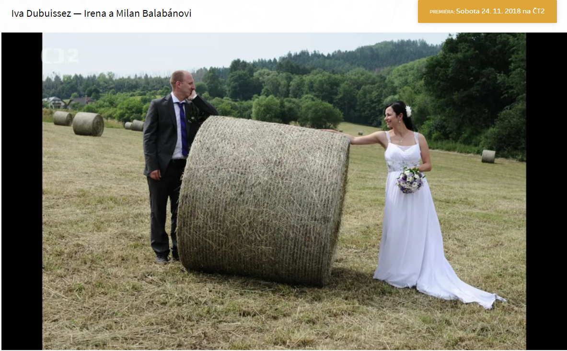
Bikulturalismus
označuje schopnost jedinců nebo skupin efektivně fungovat ve dvou kulturách současně. DomNwachukwu (2010, s. 64) považuje „schopnost lidského rodu efektivně fungovat na více než jedné platformě za vrozenou“. Uvádí, že některé ženy jsou např. přirozeně zároveň učitelkami, matkami, manželkami apod., nebo že „někteří lidé mají rádi šťouchané brambory s omáčkou a krocana k večeři, a také milují sushi“. To jsou dle něj lehce prokazatelné příklady, co znamená žít bikulturně.
Viz Irena a Milan https://www.ceskatelevize.cz/porady/1131721572-babylon/418236100152024/

Slide 31
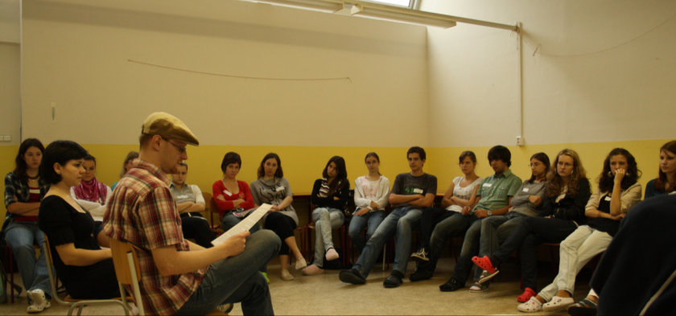
Aktivita: Práce s příběhem

Slide 32
Robert Fulghum: Všechno, co opravdu potřebuju znát, jsem se naučil v mateřské školce, 1991
Kapitola: „Rusové jsou parchanti…“
Láska je cit, který sdílíme s lidmi všech národností…
Zamyšlení:
  Jaké stereotypy se v příběhu vyskytují?
  Jaké byly reakce jednotlivých postav?
  Díky čemu má příběh pozitivní vyznění?
  Jaké jsou výhody narativní komunikace ve výuce?

Slide 33
Postoje
jsou dle Hayesové (2003, s. 96) predispozice k příznivé nebo nepříznivé reakci na daný objekt. Postoje se utvářejí v průběhu ontogeneze, respektive socializace jedince, a to jak ve výchovných interakcích, tak ve spontánním sociálním učení. Postoje jsou tedy naučené a současně stabilní a konzistentní. Postoje mají kognitivní, emocionální a behaviorální dimenzi (srov. vymezení interkulturních kompetencí In Buryánek, a kol., 2002) a od názorů se liší tím, že nepředstavují jen domněle pravdivé výroky, ale obsahují hodnotící složku, vyvolávají v nás pocity, které se váží k určité záležitosti.

Slide 34
Stereotyp
je jednotvárný, ustálený, navyklý vzorec chování a myšlení. Nejčastějším negativním projevem stereotypu vůči druhým jsou předsudky či přímo diskriminace, tedy odlišné a většinou nespravedlivé chování k druhým kvůli jejich příslušnosti k určité skupině – např. náboženské, národnostní, etnické, sociální aj. Stereotyp může však být i (zdánlivě) pozitivní (např. „lidé s brýlemi jsou inteligentní“). Stereotyp vzniká na základě zjednodušení, přehánění nebo překroucení pravdy, generalizace a představení některých kulturních rysů (atributů) jako „přirozených“ (např. Romové mají to tuláctví v krvi a nikdy nebudou chtít pracovat“). Společenské stereotypy zjednodušují naši orientaci a rozhodování a podporují primitivní rozlišení na „my“ a „oni“. Jsou velmi trvanlivé a člověk je přebírá v dětství či v mládí od svého okolí, a to zejména o takových skupinách, s nimiž nemá osobní zkušenost.

Slide 35
Předsudek
je přisuzování vlastností (většinou negativních) lidem dopředu, aniž bychom je znali. Někdy je definován jako negativní stereotyp. Obsahuje záporné hodnocení nebo rovnou odsouzení. Jedná se o antipatii, která vychází z chybné a strnulé generalizace. Předsudky můžeme pouze pociťovat (tj. smýšlet o ostatních lidech bez ohledu na jejich skutečné vlastnosti), nebo je i vyjadřovat veřejně, slovně. Předsudky bývají namířeny nejčastěji proti určité skupině jako celku, anebo proti jedinci, protože je příslušníkem této skupiny. (srov. Preissová Krejčí, Šotola, 2012, s. 156–157).

Slide 36
Multikulturní výchova
Multikulturní výchova se zaměřuje zejména na poznání a pochopení kulturních diferencí mezi lidmi nejrůznějšího původu, mezilidské vztahy, interkulturní komunikaci a přizpůsobení životu v multikulturní společnosti.
Cílem multikulturní výchovy je dle RVP pro gymnázia (kol. autorů, 2007, s. 73) především rozvíjet porozumění žáků sobě samým a hodnotám své kultury, podpořit jejich integraci v širším multikulturním prostředí při zachování vlastní kulturní identity. Aby byla multikulturní výchova úspěšná a efektivní, musí prolínat celým výchovným a vzdělávacím prostředím školy, týkat se také mezilidských vztahů ve škole, mezi učiteli a žáky, mezi žáky navzájem, mezi učiteli a rodinou. Důležité je klima třídy na pozadí širšího školního a společenského prostředí a v neposlední řadě také osobnost učitele a jeho kompetentnost.

Slide 37
Je naše škola zdrojem xenofobie a rasismu?

Slide 38
Výsledky výzkumných šetření
Pedagogové multikulturní výchovu chápou především jako výchovu k toleranci jiných etnik, národností a kultur.
Za nejdůležitější znak jinakosti pedagogové považují fyzickou odlišnost etnik. Tedy nejvíce vyzdvihovanými skupinami, které, dle názorů pedagogů, je potřeba se učit tolerovat jsou Romové či Vietnamci.
Téma MKV je pedagogy úzce spjato s tématikou začleňování romských žáků do škol, a také obecně Romů do společnosti.
V odpovědích na otázku týkající se postoje Čechů k odlišným etnikům se objevilo především
téma přizpůsobivosti.
36,4 % respondentů se domnívalo, že kvalita života příslušníků odlišných etnik u nás záleží na tom, zda se dokáží přizpůsobit, a to nejen v některých aspektech,
ale ve všem.

Slide 39
Diskuse a závěry
Podle většiny pedagogů by se měla multikulturní výchova zaměřit na
podporu tolerance
odlišných názorů, chování a vzhledu u žáků a žákyň,
osvětu
týkající se rasismu,
seznámení se s riziky prvního dojmu a stereotypizace
či s problematikou lidských práv a diskriminace.
Za méně důležité považovali potlačování stereotypního vnímání muslimů a homofobie.

Slide 40
Diskuse a závěry
Hodnoty a postoje adolescentů se zaměřením na jejich vnímání příslušníků odlišné kultury či etnicity se veskrze neliší od hodnot a postojů jejich učitelů.
Postoje k multikulturalismu jsou u obou skupin ambivalentní.
Přizpůsobení?
  Zjistili jsme, že Romové jsou našimi respondenty vnímáni převážně negativně a to bez ohledu na formálně vyšší vzdělání respondentů i jejich rodičů v rámci majoritní české populace. Na tomto faktu nemění valně nic ani lokace školy navštěvované respondenty, ani velikost obce, v níž žijí.

Slide 41
Diskuse a závěry
Právě z pozice nepochopení a neochoty snažit se pochopit pramení ambivalentní postoj našich respondentů vůči příslušníkům minoritních skupin. Z našeho výzkumného šetření tedy vyplynulo, že jak učitelé tak žáci a žákyně do jisté míry inklinují ke xenofobii a rasismu, který se projevuje především ve sdílení negativních postojů vůči romské menšině a vůči muslimům, ale také v převažující míře ve sdílení „neutrálních“ postojů vůči příslušníkům všech minoritních skupin.
Čili v neochotě hledat s nimi společnou cestu, snažit se rozumět a porozumět.

Slide 42
Dlouhá cesta k novému domovu
Jak to změnit?
U obyvatel ČR přetrvává zkreslený a stereotypní pohled na cizince. Cizinci, kteří k nám přicházejí z různých zemí, jsou vnímáni rozdílně. Převážně negativně jsou vnímáni cizinci z tzv. východních zemí (např. Rusko, Ukrajina, Mongolsko, Vietnam, arabské země), naproti tomu lidé ze členských států EU, USA nebo Velké Británie jsou často vnímáni jako sympatičtí, žádoucí návštěvníci. Stejná nálepka pro celý národ či etnikum může vyvolat nedůvěru, strach, xenofobii. V některých případech tyto projevy mohou dokonce přerůst až v otevřené rasistické projevy vůči příslušníkům jiných národností.
seznámit žáky / studenty s procesem migrace, uvědomit si složitost tohoto procesu, který v sobě zahrnuje četné překážky, odpírání a značnou odvahu jedince čelit neznámému a jít dál,
pochopit pocity samotných migrantů, které mohou být převážně negativní a frustrující, a obtížnost se s těmito pocity vypořádat,
změnit pohled na jednotlivé země. Uvědomění si, že cizince často kategorizujeme na základě dílčích, mnohdy zkreslených a neúplných informací o některých zemích či národech,
zvýšit schopnosti empatie a pochopení situace imigrantů.

Slide 43
mkv nově
Multikulturní ideologie vycházela dříve z pluralistického pojetí multikulturalismu, jeho klíčovým motivem je přesvědčení, podle kterého je možné vysvětlit jednání jedince, ale také ho odhadovat na základě znalosti historie a kulturních zvyklostí skupiny, jejíž je jedinec součástí (Moree, 2008, s. 23–26).
Zásadním limitem tohoto přístupu je z toho plynoucí tendence popisovat sociokulturní jednotky jako homogenní a statické skupiny a selektivnost při výběru informací, které o nich ve veřejném prostoru, případně mediálním diskursu podáváme.

Slide 44

Přizpůsobení?
Nejsme ochotni hledat s nimi společnou cestu, snažit se rozumět a porozumět.
https://www.ceskatelevize.cz/porady/1131721572-babylon/dily/vysilani/

Slide 45
Jaké to je být Čechem v zahraničí …
https://www.ceskatelevize.cz/ivysilani/1097181328-udalosti/214411000100917/obsah/350920-krajane-v-zahranici
Krajané ve světě
https://www.ceskatelevize.cz/ivysilani/1096898594-udalosti-komentare/218411000370927/obsah/646666-krajane-zijici-v-zahranici
Libuše Stráníková
https://www.ceskatelevize.cz/ivysilani/1097944695-nas-venkov/316294340070001-pemci
Náš venkov…
https://www.ceskatelevize.cz/porady/1131721572-babylon/418236100152020/
Adelaide. Hlavní a nejlidnatější město státu Jižní Austrálie.

Slide 46
Diskuse a závěry
Přizpůsobení?
„Kvalita života příslušníků odlišných etnik u nás záleží na tom, zda se dokáží přizpůsobit, a to nejen v některých aspektech,
ale ve všem.“
O kolik Čechů by svět přišel, kdyby se naši emigranti v nových domovech přizpůsobili ve všem majoritě?

Slide 47
Cíle protipředsudkového vzdělávání v rámci MKV:
odhalit vlastní předsudky při posuzování lidí na základě prvního dojmu,
uvědomit si, že předsudky mohou být v nás samotných často velmi hluboce zakořeněny, takže si jejich působení na naše jednání mnohdy vůbec neuvědomujeme,
vnímat pojem předsudek v širším kontextu, nikoliv pouze ve spojení s příslušníky jiných kultur, národností či etnických skupin,
uvědomit si, že naše jednání ovlivněné předsudky může mít na člověka, který se stal objektem takových postojů, často i velmi závažné důsledky,
vžít se do pozice člověka, vůči kterému jeho okolí jedná pod vlivem předsudků.

Slide 48
„Škola je odrazem společnosti, k níž patří.“

Slide 49
Na základě čeho tedy konstruujeme obraz světa, v němž žijeme?
Na základě kulturní podmíněnosti, kořenů, z nichž vzcházíme. Přenášené zkušenosti našich předků, naší komunity, ovlivňují vzorce chování, které získáváme socializací. Podstatnou součástí procesu socializace je škola a vše s ní související.
Co odlišuje lidský druh od ostatních, co činí člověka člověkem => je to sdílení kultury.
Schopnost efektivně fungovat ve dvou různých kulturách nazýváme jako bikulturalismus.

Slide 50
Rasa a dějiny
Rasismus je pak nutno brát v potaz jakožto sociální konstrukt.
Posuneme-li lidskou různorodost do středu našeho zájmu, pak můžeme nastolit takové společenské klima, v němž budou tolerováni ti, kteří se v naší společnosti liší od většiny, můžeme přispět k odstranění různých forem diskriminace a tím přispějeme k rozvoji společnosti do té míry, že již navždy přestane záležet na tom, jakého jsme původu, postavení, barvy pleti, zda-li jsme Chorvat nebo Srb, uděláme pro budoucnost našich dětí víc než dosud.

Slide 51
Jaká by multikulturní výchova měla být?
Vycházet z pojetí multikulturalismu jako ideje založené na tom, že různé skupiny spolu mohou nekonfliktně a rovnoprávně koexistovat v rámci jedné společnosti.
Usilovat o rozvoj empatického a tolerantního myšlení žáků.
Předcházet xenofobnímu způsobu uvažování a podporovat chápání každého člověka jako jedinečné bytosti.

Slide 52
PRO multikulturní výchovu
Diverzita se postupně projevuje i ve školních třídách.
Multikulturní výchova jako základní kámen tolerantní, pluralitní, multikulturní či interkulturní společnosti.
Oprávněná potřeba vnést toleranci a pochopení k odlišnému do edukačního procesu.

Slide 53
Závěr
Multikulturní výchova a multikulturalismus v edukační praxi můžeme pojímat různorodým způsobem, multikulturní vzdělávání tak má vícero podob, a sice na základě toho, jak je nastaveno učitelem v praxi, pak dosahuje také vícero cílů.
Dana Moree: Obecně však platí, že „interkulturní vzdělávání může vést k podpoře reflexe a kritického myšlení, stejně tak však může posilovat již existující stereotypy. Kam se nakonec přikloní, závisí na mnoha okolnostech. Jednu z nich však můžeme ovlivnit zásadně – jde o to, jak se k tématu postaví samotný učitel nebo lektor“ (Moree, 2015, s. 184).

Slide 54
Diskuse

